Slide 1

LibreOfficeコミュニティにおける
Coverity静的解析の取り組み
おがさわらなるひこ
LibreOffice日本語チーム

Slide 2
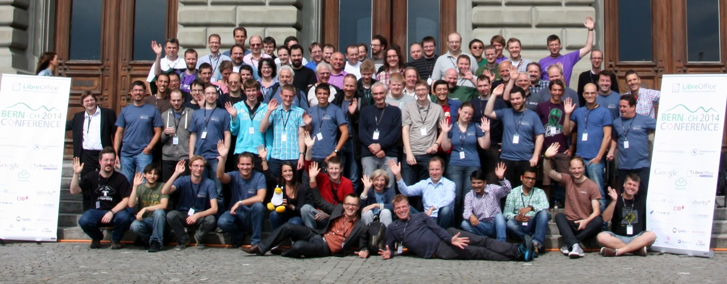

まずは最初に……
LibreOffice Conference 2014 Bern, Switzerland行ってきました！
  レポートは別途掲載される予定です
カーネル読書会ということで技術（っぽい）ネタ

Slide 3
Coverity
商用の静的解析ツール（と、それを作ってる会社）
  C、C++、C#、Javaに対応
  スタンフォード大学 コンピュータシステム研究所にて創業
  http://www.coverity.com/
FLOSSコミュニティに対しては無償で解析サービスを提供(Coverity Scan)
  https://scan.coverity.com/

Slide 4

CoverityとLibreOffice
2012年10月に協力体制締結
  http://www.coverity.com/press-releases/libreoffice-improves-software-quality-coverity-scan/
  開始時のメトリックスは1.11%
  すぐさま0.84%まで低下
Red HatのCaolán McNamaraを中心に、検知されたエラーを対応
2014年9月18日の時点で、0.08%を達成！
  2013年11月から6000を超える不具合を修正
  http://blog.coverity.com/2014/09/16/libreoffice-improving-quality-coverity-scan-service/
  100万行を超えるFLOSSの平均：0.68%
  同規模のプロプラソフトウェア：0.71%

Slide 5
閑話休題：LibreOfficeのサイズ
LibreOfficeプロジェクトのソースを全部カウントするとだいたい9,000,000行ぐらい
そのうち、LibreOfficeプロジェクト外からのライブラリ（UnpackedTarball）を除くと5,000,000行ぐらい
  今チェック対象にしているのはこっちだけ
  LibreOfficeでは依存性による問題を排除するため外部ライブラリも自前のビルドチェーンでビルドしている（一部パッチも適用）
Coverityチェック一回で3〜4時間ぐらいかかる
  通常のビルドで1.5時間 (on Core i7)

Slide 6
どんな不具合検知があったか

Slide 7
特に多かった検知：UNCAUTED_EXCEPTION
キャッチされてない例外
  単純にエラーチェックのサボリだったり
  継承するべき例外を間違えている例
    uno::ExceptionはIDLに登録されていないので、 uno::RuntimeExceptionから継承すべき
uno::Exception
uno::
RuntimeException
OreException
既存コードは
こちらを
キャッチする

Slide 8
特に多かった検知：DEADCODE
どこからも呼ばれていないコード
  Coverityは割と賢いので、条件式が絶対成り立たない場合なんかも検知してくれる
コピペしたときに生じることが多い
  エラー自体は致命的でないが、よくない前兆をつかめる

Slide 9
特に多かった検知：UNINT_CTOR
未初期化メンバー
  クラスのローカル変数初期化書き忘れ
  ローカル変数含む
これもコピペコードのシグナルであることが

Slide 10

特に多かった検知：MISSING_BREAK
（そんなによくあるというわけじゃないけど）
Case文のこういうコード
こういうときには // fall-through と明示すると黙る
switch (foo)
case XXX:
// procedure 1
// ( no break … )
case YYY:
// procedure 2
break;
...
}

Slide 11
Coverityは有用？
外部テストでは見つけにくい不具合を見つけてくれる
  不正な例外処理、ヌルポインタ参照、リソースリーク、コピペっぽいコードなど
偽陽性もあるが、Coverityのフォーラムでケアされる
  静的解析というと偽陽性がとにかく多くてうざいという印象だったけど、Coverityはそうでもないとのこと
静的解析の値をよくすることを目的意識にするのはイクナイけど、実際によいコードになってる

Slide 12
今後の展開
もう10万行にヒトケタというレベルまで来ちゃったし、もくもくと直せばいいって時代は終わり？
masterの週次チェック
  早く間違いを見つけたほうが早く直せてよい
UnpackedTarballどうしよう
  例えばicu(*)などの、LibreOfficeが開発しているわけではないが強く依存しているライブラリなどは一緒にテストしてフィードバックしたほうがいいのでは
(*) http://site.icu-project.org/

Slide 13
Thanks, Coverity!
… To make us building the high quality office suite.

